Slide 1
MINERAÇÃO DE DADOS · SISTEMAS DE INFORMAÇÃO · UNITAU
Random Forest:
previsão do valor
de compras
É possível estimar o valor de uma compra a partir das características do cliente e do produto?
Bruno Prado Corrêa da Silva
Notes:
Apresento um modelo de Random Forest para estimar o valor de compras. A pergunta é se as características do cliente e do produto ajudam a prever esse valor.

Slide 2
Quais dados o modelo recebe?
DATASET BLACK FRIDAY · OPENML (ID 41540)
166.821
69
registros
atributos de entrada no CSV preparado
Exemplos: faixa etária, categoria da cidade, categoria do produto.
Alvo: Purchase, o valor da compra.
Divisão feita pela interface
80% treino
20%
teste
Notes:
A base preparada contém 166.821 registros e 69 atributos de entrada. Purchase é o valor que queremos prever. A interface separa 80% dos dados para aprender e 20% para avaliar o modelo.

Slide 3
Como o Random Forest prevê um valor?
Cada árvore produz uma estimativa. A previsão final é a média das estimativas.
EXEMPLO ILUSTRATIVO
Árvore 1
Árvore 2
Árvore 3
900
1.000
1.100
Previsão média
1.000
Estamos prevendo um número: tarefa de regressão.
Notes:
No exemplo ilustrativo, três árvores estimam 900, 1.000 e 1.100. A média é 1.000. Como a saída é um número, estamos diante de uma tarefa de regressão.

Slide 4
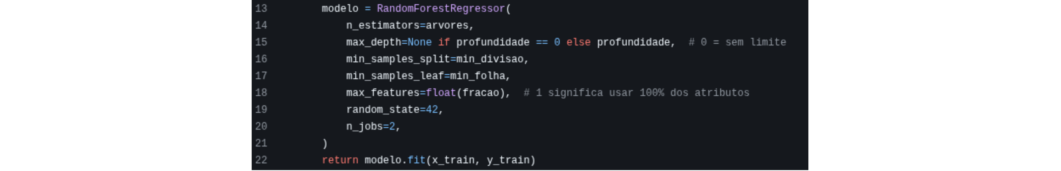
Treino: como o código aprende
random_forest_treino recebe os dados de treino e os parâmetros.
fit(): aprende com compras de valor conhecido
random_forest_bruno.py · linhas 13 a 22
Notes:
A função cria o RandomForestRegressor e chama fit(x_train, y_train). Nessa etapa, aprende com atributos e valores de compras conhecidos. O resultado é o modelo treinado.

Slide 5
Como o TXT muda o modelo?
A interface lê os cinco valores do TXT e os passa para a função de treino. Assim, posso testar outra configuração sem editar o código.
CONFIGURAÇÃO PERSONALIZADA V2
120,26,72,18,0.42
120
26
72
18
42%
árvores
profundidade máxima
amostras mínimas para dividir um nó
amostras mínimas por folha
dos atributos por divisão
Notes:
Os valores têm uma ordem fixa: árvores, profundidade, mínimo para dividir um nó, mínimo por folha e fração de atributos. O TXT permite mudar a configuração sem alterar o código.

Slide 6
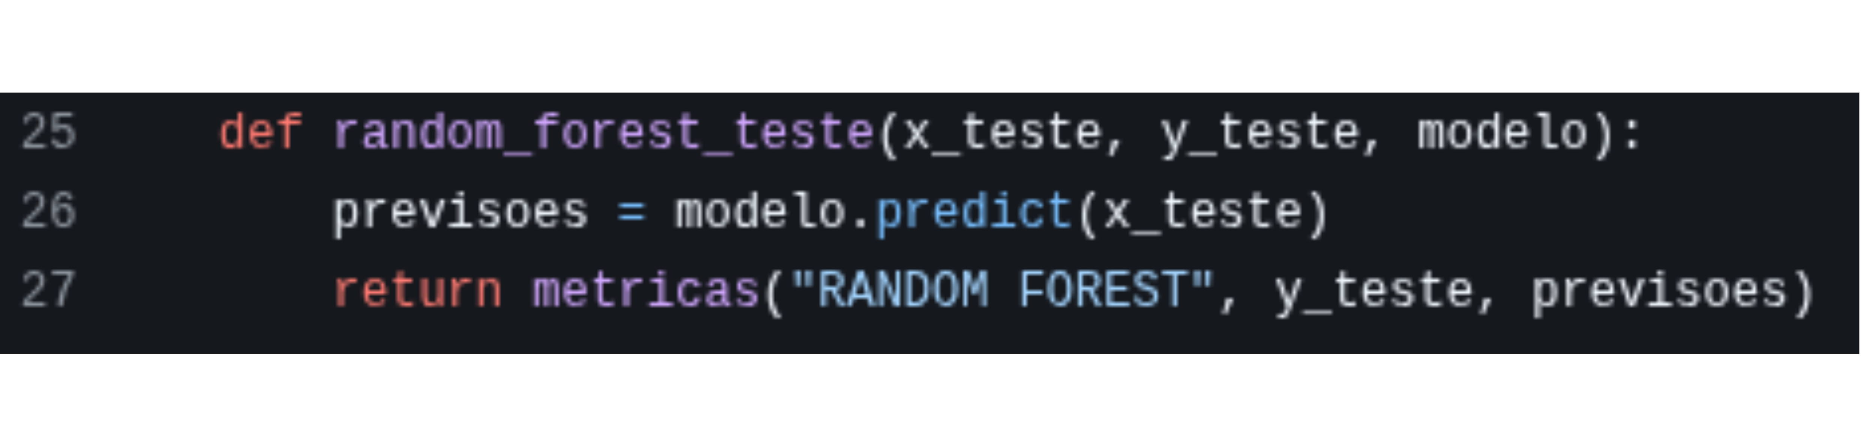
Teste: como a previsão é avaliada?
random_forest_teste
Primeiro prever; depois comparar com o valor real
predict(x_teste) prevê cada compra. metricas() compara as previsões com os valores reais, y_teste.
random_forest_bruno.py · linhas 25 a 27
Notes:
No teste, predict calcula os valores das compras separadas. Depois, metricas compara essas previsões com y_teste, que contém os valores reais. Essa comparação permite avaliar o desempenho.

Slide 7
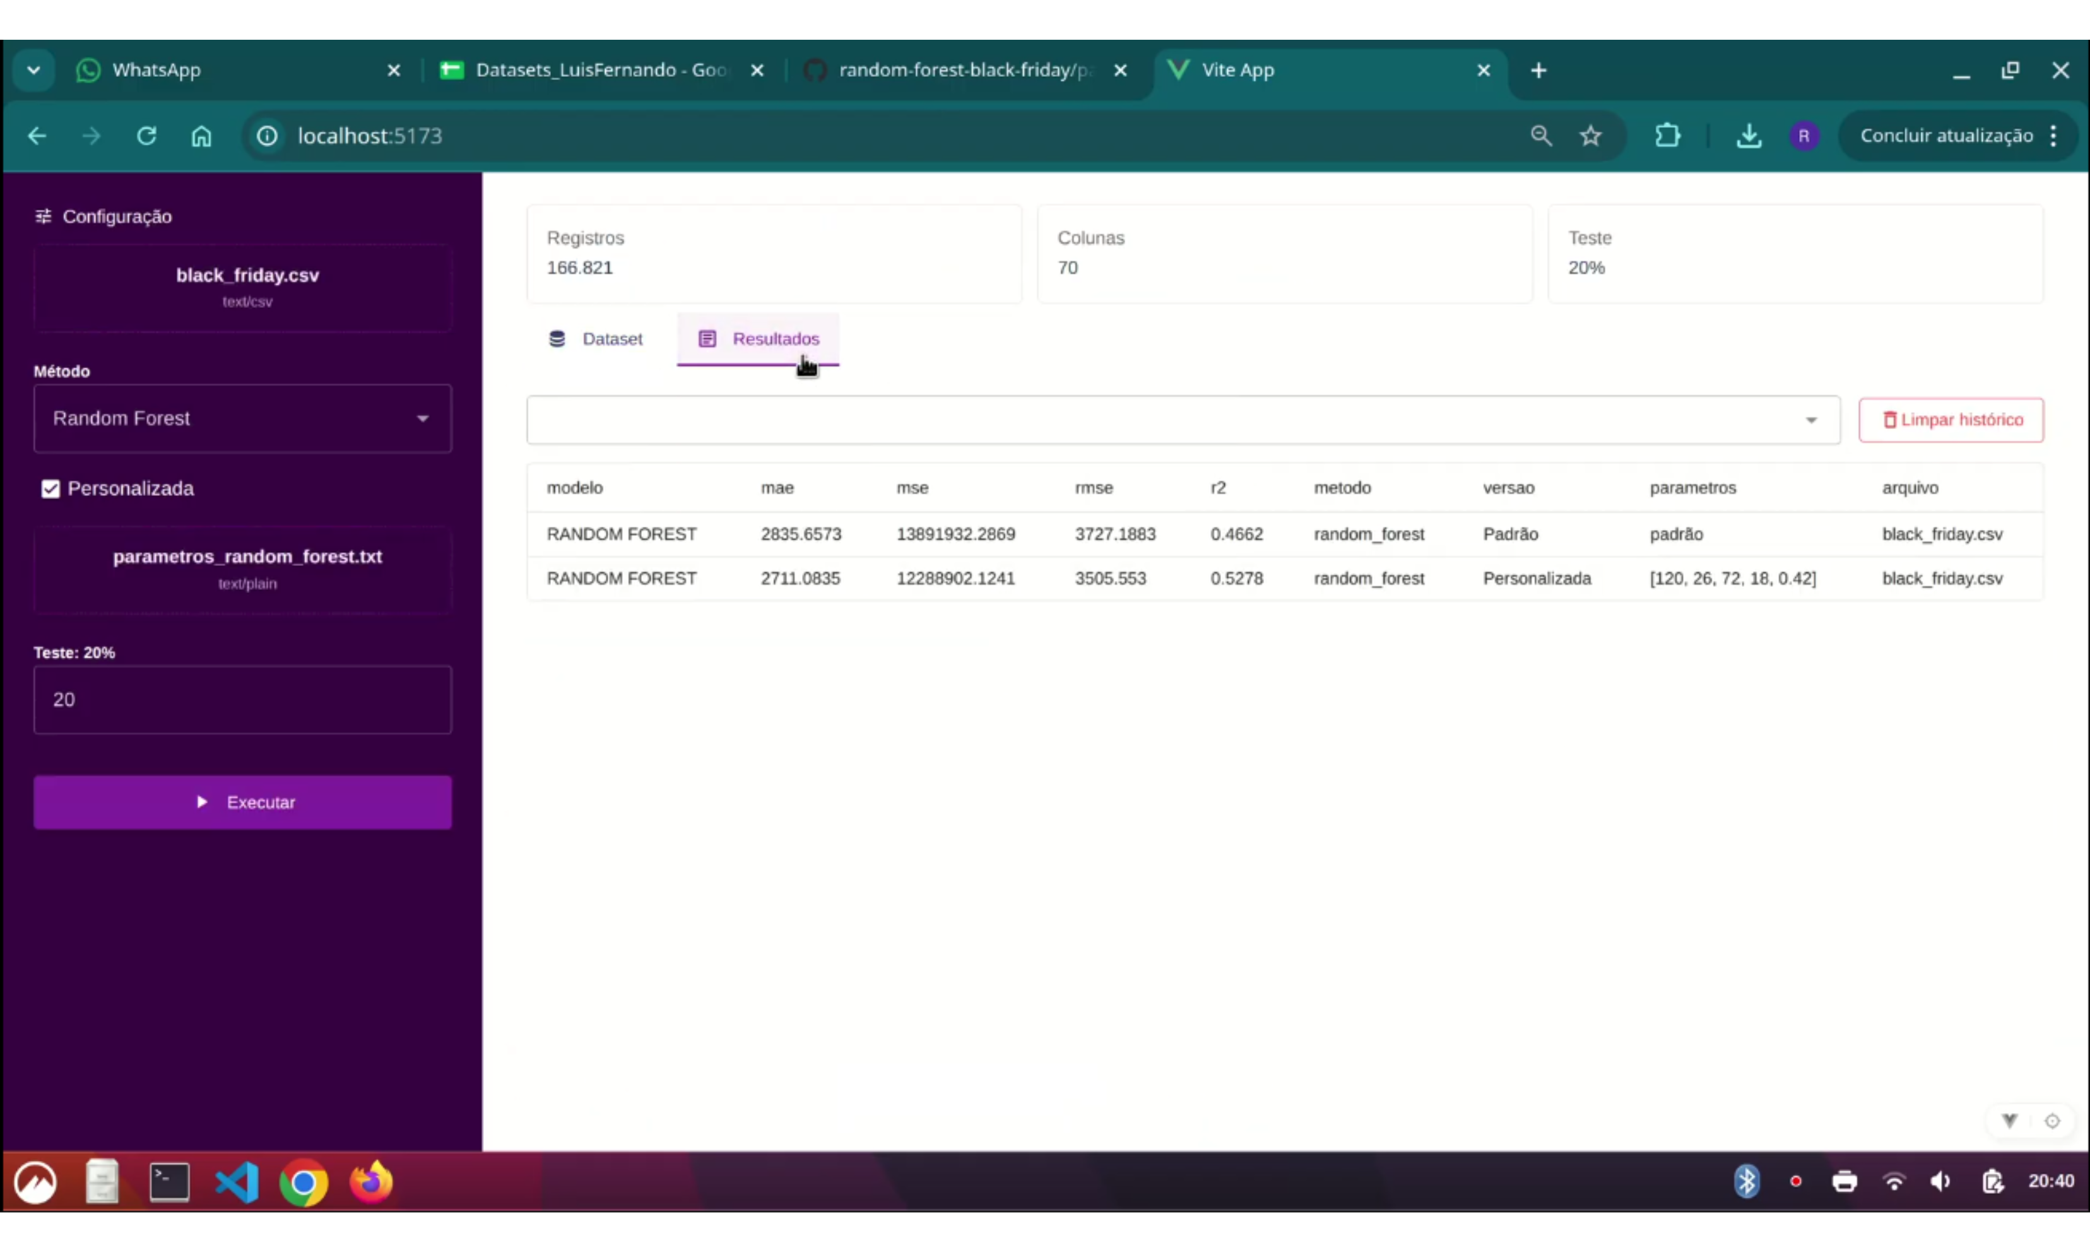
Resultados: qual configuração funcionou melhor?
R² com 20% dos dados para teste, nas mesmas condições
Padrão
0,4662
Personalizada v1
0,5267
Medida em teste anterior, fora do print
Personalizada v2
0,5278
O maior ganho ocorreu do padrão para a v1. A v2 melhorou um pouco mais, mas o R² ficou abaixo da meta de 0,80.
Notes:
Inserir no painel a tela real da interface da Rafaela, com padrão e v2 executados na máquina dela. A v1 foi medida em teste anterior e não aparece nesse print. A v2 apresentou o maior R², mas o avanço sobre a v1 foi pequeno. A meta de 0,80 não foi alcançada. R² não é porcentagem de acertos.

